Slide 1

Pandas, Scikit-learn, Seaborn y algoritmos de clustering
Introducción a la Ciencia de Datos en Python
Edición 2023.2
Liliana M. Moreno Vargas y Diego Prada Gracia
Unidad de Investigación en Biología Computacional y Diseño de Fármacos
Instituto Nacional de Salud – Hospital Infantil de México Federico Gómez

Slide 2

Contenidos
· Revisión de retos anteriores
· Pandas
· Seaborn
· Scikit-learn
· Algoritmos de clustering
· Tu propio PCA
Notes:
- Tres veces al año, esta es la primera edición
- Es grabado
- gratuitos y de acceso libre
- los contenidos tienen licencia creative commons

Slide 3

Retos
y
preguntas
REVISIÓN
Notes:
- Tres veces al año, esta es la primera edición
- Es grabado
- gratuitos y de acceso libre
- los contenidos tienen licencia creative commons

Slide 4
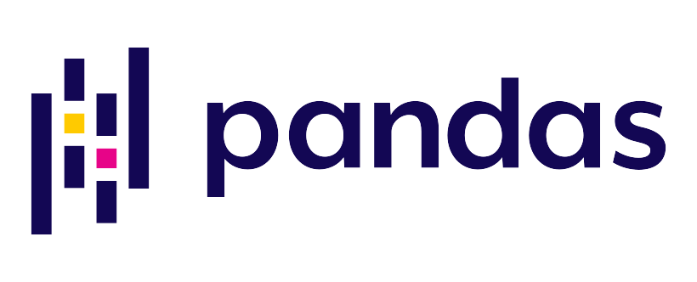

Slide 5


Slide 6
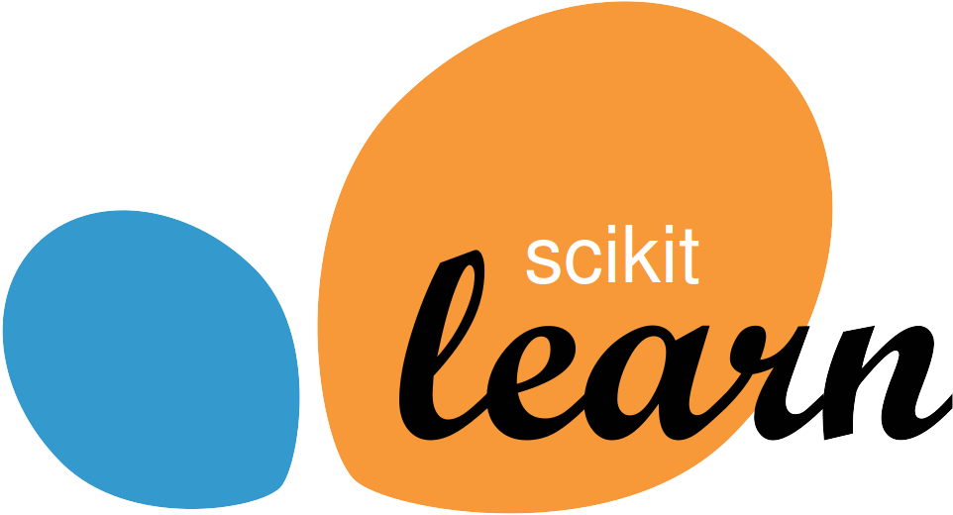

Slide 7
Algoritmos de clustering

Slide 8
Retos
y
preguntas
Notes:
- Tres veces al año, esta es la primera edición
- Es grabado
- gratuitos y de acceso libre
- los contenidos tienen licencia creative commons

